Slide 1
质性研究工作坊
北京大学教育学院
陈向明

Slide 2
内容要点
1、什么是“质性研究”？
2、如何提出有价值的质性研究问题？
3、如何有效地收集资料？
4、如何分析质性资料？
5、如何呈现研究结果？

Slide 3
1、什么是“质性研究”？
热身活动：
1、组成两人小组，相互交流：
1）我对“质性研究”有何了解？
2）通过本次学习，我希望达成什么目标？
2、简短分享

Slide 4
请 思 考
什么是“研究”？

Slide 5
“研究”的定义
广义：对有关问题进行系统的思考
如：“经研究决定。。。。”
狭义：是一种有目的、有计划的认识活动；通过特定的程序和技术，对有待解决的问题进行系统的探究；以经验事实为依据，并将其上升为一般理论
提问：Philosophical study 是“研究”吗？

Slide 6
这些说法反映了对“研究”的什么理解？
1、了解以便预测，预测以便控制。 ——孔德
2、社会现象是事物，应该被当作事物来看待。 ——涂尔干
3、社会学是一门科学，其意图在于对社会行动进行解释性理解，并从而对社会行动的过程及结果予以因果性解释。 ——韦伯
4、自然需要说明，而人需要理解。 ——狄尔泰
5、以往的哲学家只是在解释世界，然而重要的是要改变世界。 ——马克思
6、如果你希望了解它，那就去改变它。 ——勒温

Slide 7
社会科学研究的主要类型
 | 学术取向（求真，是什么） | 实践取向（求善，应该是什么）
范 式 | 实证主义 解释主义 | 批判理论 实用主义
经验的 （实征的） | 量的研究 质性研究 | 行动研究 （量、质）
思辩的 | 定性研究

Slide 8
社会科学研究的基本步骤
1、确定研究的现象，提出研究的问题
2、探讨研究的目的和意义
3、做文献述评，包括自己的预研究结果（反思自我经验）
4、详细陈述研究问题，定义重要概念，形成概念框架
5、选择研究对象（探讨研究关系）
6、选择研究方法，设计（选择）研究工具
7、（进入研究现场）收集资料
8、分析资料，建构理论
9、写研究报告
10、质量检测（效度、信度、推广度、伦理问题）

Slide 9
确定研究现象：中小学“后进生”现象
形成研究问题（1）
“后进生”的家庭背景与学习表现之间是什么关系？
定义：“后进生”：学习成绩排名、学习习惯、综合素质评定等
自变量：“家庭背景”——父母受教育程度、父母职业、家庭经济状况、家庭学习环境（书本数、计算机、学习空间、父母学习习惯、父母辅导情况）、课外辅导、学生性别等
因变量：“学习表现”——考试成绩、平时考核结果、教师评价、学生评价、家长评价、奖惩次数等
关系：正相关、负相关

Slide 10
定量研究
  一种运用调查、实验、测量、统计等量化的手段来收集和分析研究资料，从而判断现象的性质，发现内在规律，检验某些理论假设的研究方法

Slide 11
形成研究问题（2）
1、什么是“后进生”？“后进生”是如何成为“后进生”的？
2、教师、“好学生”、“后进生”是如何看待“后进生”现象的？
3、教师在课堂上是如何对待“后进生”的？其行为对“后进生”的学习有什么影响？

Slide 12
质性研究
质性研究是以研究者本人作为研究工具，在自然情境下，采用多种资料收集方法（访谈、观察、实物分析），对研究现象进行深入的整体性探究，从原始资料中形成结论和理论，通过与研究对象互动，对其行为和意义建构获得解释性理解的一种活动

Slide 13
质性研究的主要兴趣
了解被研究者的惯常社会行动
理解行动者的主观经验
探讨影响被研究者行动和经验的条件（外在，内在）
关注行动者与结构的互动关系：结构二重性

Slide 14
两种不同的世界观
量的研究：将复杂的问题简单化
质性研究：将简单的问题复杂化
复杂科学

Slide 15
形成研究问题（3）
1、“后进生”遇到了什么困难？
2、这些困难是如何产生和发展的？
3、可以采取什么措施帮助“后进生”？
4、实施措施的效果如何？

Slide 16
行动研究
性质：一种实践性很强的研究取向
研究主体：行动者即研究者，可与外来研究者合作；在研究中行动，在行动中研究
研究的目的：发现问题，采取对策，提高反思能力，改进工作
检验研究效果的标准：行动者的意识和能力是否有提高，问题是否解决，生存环境是否有改善

Slide 17
分析问题
总结评估
实施对策
确认问题
寻找对策
收集资料
分析资料

Slide 18
理论基础：实践认识论
人的行为世界是由有思想的人自己建构的
“真实”在人的行动中最易于显现
在人际互动中更能了解人行为的意图、愿望、动机和利益考量
缄默知识：我们知道的比我们能说的多

Slide 19
学术研究 行动研究
描述和解释教育 改进教育
置身教育之外 置身教育之中
关于教育 为了教育
研究者自己做 行动者自己做

Slide 20
2、如何提出有价值的质性研究问题？
1、选择迫切需要解决的（实践的或理论的）问题
2、选择自己特别感兴趣的问题
3、研究的范围不宜过大，但有足够探索的空间（小题大做）
4、实施条件许可，适合用质性方法探究

Slide 21
如何找到自己的研究问题
发掘自己个人的兴趣、经历和立场
与同行和相关人士（学生、家长、老师、管理者）广泛交谈
阅读文献，了解学术界的研究传统和新近发展
参加相关学术活动
咨询专家

Slide 22
问题：通常涵盖了大量具体环境和私人困扰；应根据更宏观的历史与社会结构来定位问题；应坚持自己模糊的形象和构想；应具有“问题意识”，提出“真实的问题”
方法：应问是否有利于提出问题和解决问题；不应受方法和技巧的制约，不要迷信技术
理论：理论表达的是概念及其关系，重视概念的概括程度以及概念之间的逻辑关系；表达的是一种视角、一种解释

Slide 23
方法和理论不是独立的：方法是针对一定问题的方法；理论是针对一定现象的理论；它们好比是你所生活的国家的语言——你会说它，这并不值得夸耀，但是你不会说，那么这是件憾事，还会带来很多不便
方法和理论都是工具，其主要目的是澄清观念，简化程序，解放而非限制想象力

Slide 24
要掌握方法和理论，就要变成自觉的思想家，了解自己研究中所运用的假设和隐含意义
如果为方法和理论所控制，则无法进行研究，不能洞察世事
每个社会科学家都必须是他自己的方法论家和理论家，必须是一名学术巧匠

Slide 25
课堂练习1（提出研究问题）
1、个人提出一个研究问题
2、小组分享，提问，修改研究问题
3、举例分析
4、全体评议
1）这是一个“好”（“真”）问题吗？
2）这个问题适合用质性方法做吗？
3）具体如何做？

Slide 26
3、如何有效地收集资料？
选择研究对象
概率抽样与非概率抽样
目的性抽样：选取能够最大限度回答研究问题的样本（人、事、场所、实物等）；理论抽样
“代表性”不等于“典型性”
资料的“饱和”问题

Slide 27
深度访谈
开放——半开放
正式与非正式
直接与间接
个别与集体
设计访谈提纲
三类问题的转换：研究问题——访谈问题——现场实际使用的问题
前设与生成之间的平衡（探究背后的认识论、前见和盲点）

Slide 28
观 察
开放——半开放
参与式与非参与式
设计观察提纲
设计观察表
做观察记录

Slide 29
常用观察表举例
时间 | 事实 | 分析
8：00 | 教师走进教室，学生一齐站起来，大声说：“老师好！” | 学生似乎已形成一些固定的课堂规则
8：05 | 教师手捧课本，开始念书上的内容。 | 教师似乎对教学内容不太熟悉。
8：10 | 教师问了一个问题：“秦始皇是什么时候统一中国的？”所有学生立刻翻书找答案。 | 教师问的问题都是事实性问题，总需要学生从书中找答案。
8：15 | 学生回答问题之前都先举手，等待教师点名。 | 学生没有即兴回答问题的可能性，教师的控制很严。

Slide 30
分类更加细致的观察表
时间 | 事实笔记 | 个人笔记 | 方法笔记 | 理论笔记
8：00 | 教师走进教室，学生一齐站起来，大声说：“老师好！” | 我很久没有看到如此规矩的课堂了，着实吓了一跳。 | 我坐在教室的前3/2处，没有看见所有学生的动作。 | 该课堂似乎很重视规则的建立。
8：05
8：10

Slide 31
实物分析
文本、历史记录、传记、文化物品
实物分析的作用
确定需要收集的实物
设计实物收集清单
对实物进行归类整理和分析

Slide 32
人种志：设计问题单，资料单，探究方向；场地、场景、场域、社会系统
投射技术：看图说话，讲故事；情境想象；常规的破坏（理解来自误解）；看录像后评论；写词语并排序
参与式方法（第二型知识）：头脑风暴，角色扮演，画地图，问题树，因果分析图
了解自己的倾听技能（见附件一）

Slide 33
课堂练习2（访谈）
1、提出研究问题
2、设计访谈提纲
3、选择访谈者和受访者
4、实施访谈；其他人做内部观察者或外部观察者
5、全体评议：
内部观察者：
1) 访谈者做的好的地方是什么？
2) 做的不足的地方是什么？应该如何改进？
外部观察者：除了回答上述问题外
1）内部观察者有什么行为特征？你认为他们在想什么？
2）他们的行为有何不当之处？应该如何改进？

Slide 34
4、如何分析质性资料？
类属法：化约的思路
扎根理论中的三级编码：
1）开放式：建立代码，尽量使用行动性的本土概念，推测隐含的假设
2）聚焦式：形成主题，不仅关注结构，而且关注过程
3）轴心式：在主题间建立联系，提升出最重要主题，形成理论思路
参考范例：语伴关系研究（见附件二）

Slide 35
情境法
还原（重构）的思路
核心故事线，关键人物，事件，关系等
叙事分析、生活史、个案研究
三维生活空间：
1）地点（个人所处的位置）
2）时间（过去、现在、未来——连续性原则）
3）空间（个人与社会的互动——交互性原则）

Slide 36
话语分析
理据：社会现实的语言建构
言语行为
话轮，对话分析
权威性话语和内部说服性话语
多重声音
批判话语分析：社会现实与语言互构
体裁（做和互动的方式）、话语（呈现的方式）、风格（存在的方式）

Slide 37
将研究结果维度化(见附件三上)
社会学的一种分析思路（见洛夫兰德的分析框架图，附件三下）
提出8个方面的问题：
类型
频率、幅度
结构、过程
原因、结果
主体/行动者

Slide 38
批判民俗志
探究“意思”的两种方法
横向：Meaning field 意思“场”
  回答：研究对象的某句话、动作或语气表达的可能是什么意思？
纵向：Validity horizon 有效性“界域”
  回答：由表层的意思反映出什么样的（深层次）意思结构？
  发现那些隐含的“有效性宣称”
  揭示资料中隐含的假设和分类（可以包括对比、类比等）

Slide 39
Meaning Field: 意思场
将可能的隐含的意思明晰化
将自己站在研究对象的位置上
关注的是研究对象想要表达的意思，而不是这样做的意图或其他心理状态
是研究对象可能表达的意思的集合。一般很难穷尽，但是要包括主要的可能性
帮助研究者避免对资料的狭隘理解。对研究人与人交流的过程也有好处（例如歧义的产生或者诱导、诡辩）

Slide 40
意思的组合– 意思场
意思之间可以用 AND, OR, AND/OR, OR/AND 连接起来
  And：前面的意思加上后面的意思，并且
  Or：前面的意思或者后面的意思，不能同时存在
  And/or：前面的加上后面的，或者仅仅后面的
  Or/and：仅仅是前面的，或者前面的加上后面的
意思场中也可以有若干个子集 (clusters)
Notes:
仅仅是字符定义而已。我更倾向于给and加个括号。

Slide 41
例子：意思场的分析
“昨儿我们聊得挺好啊”
  昨天和你聊天，我感到愉快。
    Or/and: 别担心，你昨天没有惹恼我。
    And: 我现在对你的感觉不错。
  OR
  你昨天对我不友好。
    Or/and: 我希望你能给我一个解释。
    Or/and: 我现在与你相处得不愉快。

Slide 42
由横到纵，由表及里：
从意思场到有效性界域
意思场是表面的可能的意思
有效性界域是一系列隐含的结构，分为四种，三个（或者更多）的层次
选取意思场中的一部分，问“为什么”，假想研究对象如何回答，探究研究对象想要表达的意思、自觉不自觉使用的假设，进而反映出研究对象的世界观和所在群体的文化特征

Slide 43
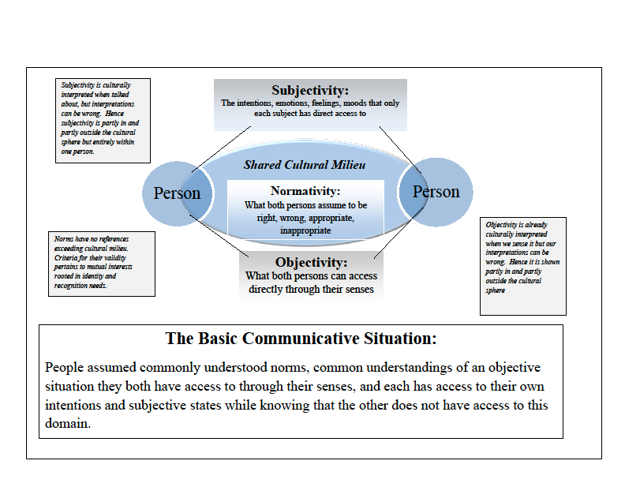
有效性宣称的模型：Communicative Structures

Slide 44
三种基本的有效性宣称
Three Ontological Categories | Examples | Binary opposition | characterized with | Whose world? | Validation through | Procedures to ensure validity
Objective | External objects or events | Appearance v. reality | Mutual access | “The” world | Agreement on sth.– having same account by another actor | using multiple recording devises and a flexible observation schedule; prolonged engagement; maintaining a low-inference record
Subjective | Feeling, emotion, intention, and etc. | Observable performance v. actual self-knowledge | Privileged access | His world, her world, or my world | Consistency; recognition as an ultimate affirmation (think about psychoanalysis) | Non-leading interviews; voice of participants privileged; member check; consistency check
Normative-evaluative | Good, bad, right, wrong, proper | What it is v. what ought to be | Shared | “Our” world | Recognition of values | Becoming a virtual participant; prolonged engagement; member check; peer debrief

Slide 45
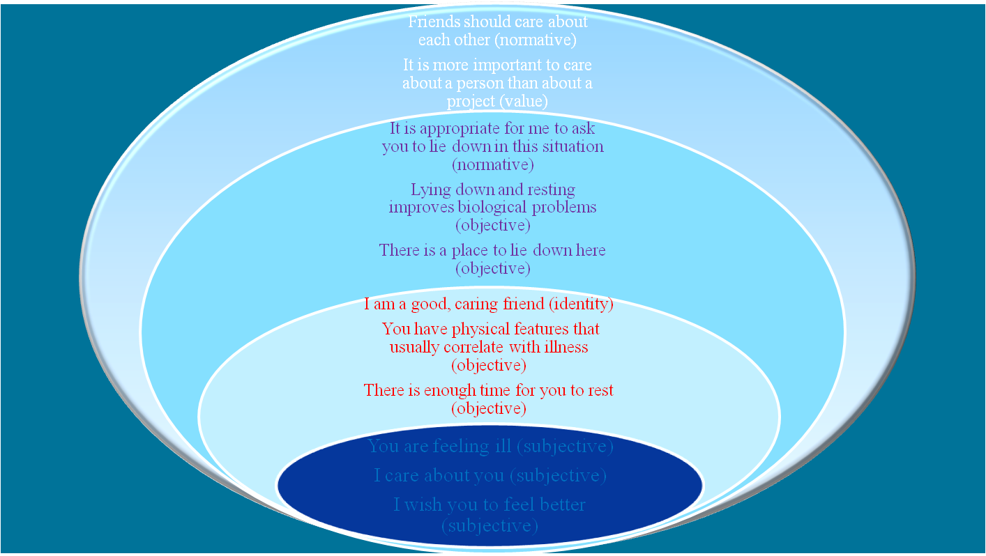
The Validity Horizon: Meaning is constituted by criticizable validity claims that can be representing on a continuum from foregrounded to backgrounded. As claims recede from the foreground they are more likely to become assumptions that are taken for granted and implicitly grasped. But they can always be articulated explicitly with reasons for and against them. There are four main types of claim or assumption with all acts of meaning: objective, subjective, normative and identity. Value claims may also be involved.

Slide 46
练习：
有关选举三好学生的资料分析
资料片段
我把张波叫到面前： “你有了体育加分，这次的‘三好学生’，让给别的同学吧”
分析：
可能有哪些意思？Meaning Fields Analysis
如何建构深层意义？Validity Horizons Analysis

Slide 47
意思场分析
  反正你也不能因为这个三好学生多获得加分，就把它让给别人吧。
  And
  我要求你把“三好学生”让给别的同学。
  Or 我和你商量，请你把“三好学生”让给别的同学。

Slide 48
另一种意思的排法，取决于语气和情境
  我要求你把“三好学生”让给别的同学。
  Or 我和你商量，请你把“三好学生”让给别的同学。
  And 反正你也不能因为这个三好学生多获得加分，就把它让给别人吧

Slide 49
有效性宣称分析
Foreground:
  三好学生的加分与体育加分不能累计 (objective)
  这个加分对你没有什么用处 (evaluative)
  我希望你把“三好学生”让给别的同学（subjective）
Intermediate：
  你本是应当获得这个三好学生称号的(evaluative)
  “三好学生”是可以转让的 （normative）
  存在获得三好学生就能够加分的同学 （objective）

Slide 50
Background:
  当一个学生不能从加分获得直接好处的时候，应该把加分让给“更需要”的人(normative)
  班主任在没有直接损害学生利益的情况下，可以要求学生放弃他应得的奖励（normative）
  我不会要求你做直接损害你利益的事情，我还不是一个太差的老师 (identity)
  能否获得加分对一个学生非常重要（subjective）

Slide 51
Deeper Background:
  三好生的重要作用就是让学生获得加分(evaluative and normative)
  分数是升学（考上高中）的重要（甚至唯一的）标准（evaluative）

Slide 52
什么是“理论”？
“理论是对这个世界的运行过程相对正式的解释”（加德纳《改变思维》第21页）
理论的表述具有一定的形式，如：
X的发生时由于A,B,C的出现
Y共有三种，它们之间的差异如下
根据情况D,预计不是Z就是Y会发生
形式理论与实质理论

Slide 53
“中层理论”（默顿）
在宏大理论与低层命题之间建构起可操作化概念，可说明有限范围现象之间的协变关系；“假如这样。。。那么。。。；如果这个东西不是这样，则可以有另外一套推理说明
是描述社会行为组织和变化与非总体性细节描述之间的中介物
包含抽象成分，但更接近经验研究中所发现的可观察材料
被应用于指导经验性调查

Slide 54
建构理论的基本步骤（见陈向明《质的研究方法与社会科学研究》第325页）
宏大理论
一般理论
中层理论
低层理论
观察方式
真实的世界

Slide 55
理论抽象举例
宏大理论：社会阶层在每一代新人身上得到了复制
一般理论：学校以及其他社会机构在复制社会阶层上起到了工具性的作用
中层理论：那些抵制学习的孩子发展出了一种反学校的文化
低层理论：由于来自劳动人民家庭的孩子拒绝学校的权威，他们对学校提供给自己的东西不珍惜
收集资料的方法：与学生、教师和家长交谈，观察学生的行为，记录学校管理者对学生成功和失败的解释
真实的世界：事情和事件，如教室、教师、教学、同学群体、校内外活动、父母的职业等

Slide 56
课堂练习3（分析资料）
1、个人分析一段访谈资料（中年读研，见附件四）
2、小组分享，充实分析思路，形成小组意见
3、小组汇报，全体评议
通过分析这段资料，我们学到了什么？
1）分析质性资料的方法？
2）质性研究的特征和作用？
3）人及其所在世界的复杂性、丰富性？
4）对自我的深入认识？

Slide 57
5、如何呈现研究结果？
衡量扎根理论的标准：
1）可信性
2）创新性
3）可共鸣
4）有用性

Slide 58
质性研究报告的基本内容
1、提出研究问题的背景，简单介绍研究的问题
2、文献述评、预研究结果，说明自己的研究所处的位置和创新之处
3、详细陈述研究的问题，包括重要概念定义、理论基础、概念框架（见附件五）
4、研究的目的和意义
5、研究的设计和过程（抽样、研究关系及伦理问题、研究方法、效度、推广度问题等）
6、呈现研究的结果：类属式、情境式、相互包含；图表、视频；诗歌等
7、研究的结论，理论探究和政策性建议等
8、研究的不足，下一步研究的可能性等

Slide 59
写作的风格
现实主义的故事
忏悔的故事
印象的故事
规范的故事
文学的故事
联合讲述的故事
人称：第一人称
深描：描述、分析、解释

Slide 60
总 结
了解被研究者在做什么，为什么这么做；其行为背后的规则和规范是什么；他们自己如何解释自己的行为
在个人困扰与社会结构和历史之间建立联系；在资料、前人研究成果和研究者个人经验性知识之间形成互动
在预设和生成之间适度平衡
始终保持反思的态度：研究者即研究工具；研究者与被研究者处于主体间性的关系
质性研究设计：参考附件六

Slide 61
强调：研究方法不能纸上谈兵，需要在“做中学”
提示：如希望继续学习，可参考如下专著
教育科学出版社：《质的研究方法与社会科学研究》《在行动中学作质的研究》《如何成为质的研究者》《教师如何作质的研究》《旅居者与外国人——中国留美学生跨文化人际交往研究》《在参与中学习与行动——参与式方法培训指南》《聆听与倾述——质的研究应用论文集》
重庆大学出版社：《质的研究设计：一种互动的取向》《建构扎根理论》《分析社会情境》《质性研究：反思与评论》《社会科学研究：方法评论》

